Slide 1
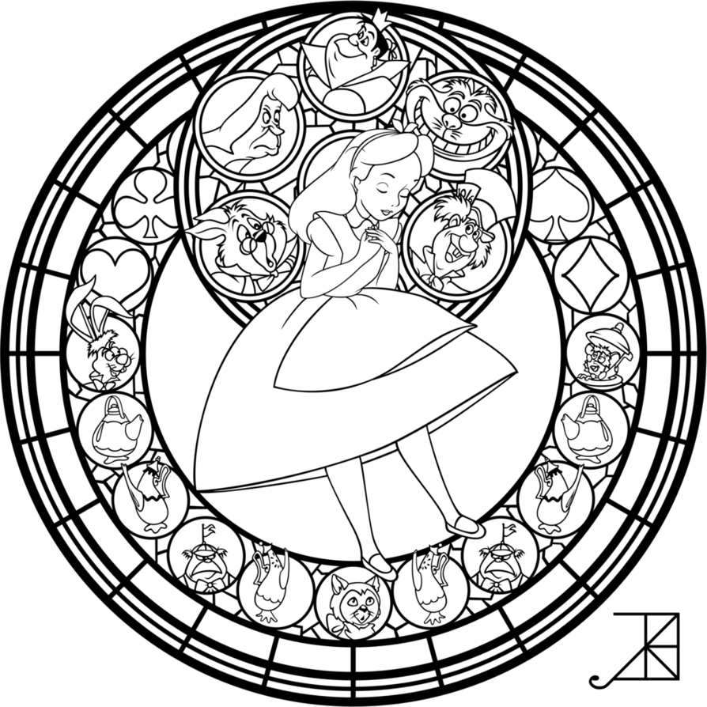
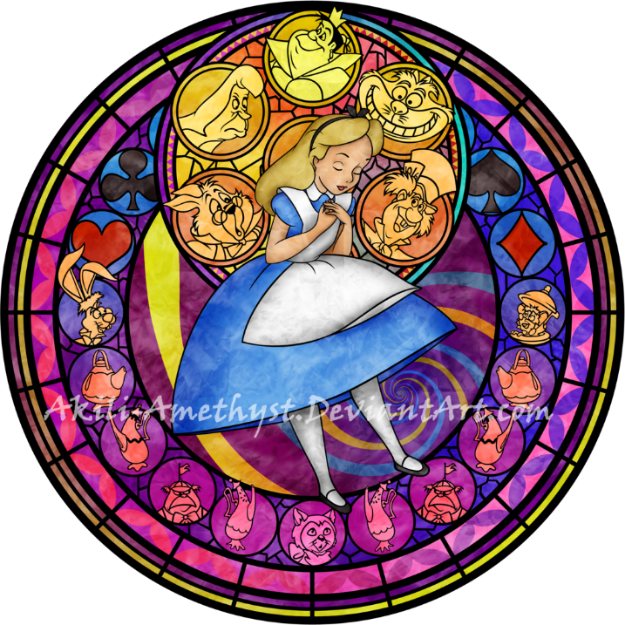
1단계
2단계
3단계
4단계
5단계

Slide 2
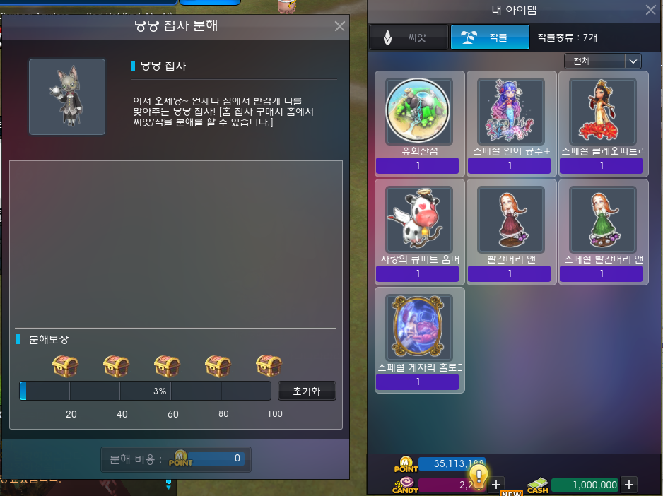
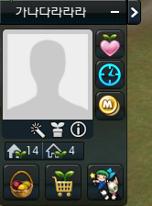
클릭

Slide 3
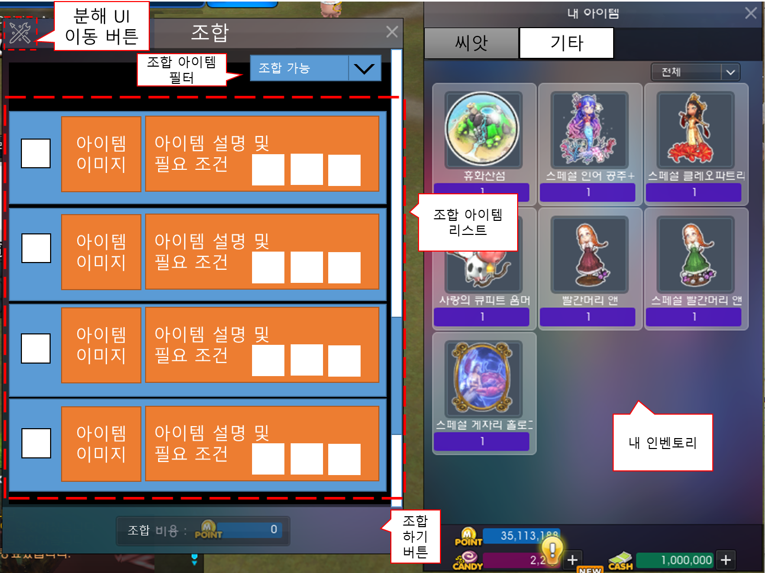




분해 UI
이동 버튼
조합
씨앗
기타
조합 아이템
필터
조합 가능
조합 가능
아이템 이미지
아이템 설명 및
필요 조건
전체
조합 가능
조합 아이템
리스트
아이템 이미지
아이템 설명 및
필요 조건
조합 가능
아이템 이미지
아이템 설명 및
필요 조건
조합
조합
조합 비용 :
0
0
아이템 이미지
아이템 설명 및
필요 조건
조합 비용 :
100000
내 인벤토리
조합
조합 하기 버튼

Slide 4

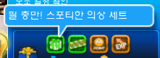
A 재료 아이템 * 2
아이템 이미지
아이템 설명 및 필요 조건
x3
조합 목표
아이템 아이콘 UI
조합 목표 아이템 설명 및 조합을 위해 필요한 조건, 필요 재료 설명 UI
조합 가능
조합 선택
체크 버튼
아이템 이미지
아이템 설명 및
필요 조건
전체
조합 가능
리스트 스크롤
재료
아이템
아이콘
조합 비용 :
아이템 이미지
아이템 설명 및
필요 조건
0
0
0
조합 가능
아이템 이미지
아이템 설명 및
필요 조건
아이템 설명 및
필요 조건
아이템 이미지
아이템 이미지
아이템 설명 및
필요 조건
닫기
버튼
아이템 이미지
아이템 설명 및
필요 조건
아이템 설명 및
필요 조건
아이템 이미지
아이템 이미지
목표 아이템 설명 및 조합 필요 조건 설명
100글자
클릭
목표 아이템 획득 성공 확률, 실패 시 나올 수 있는 아이템 종류, 재료 아이템 획득 방법 등 설명
아이템 이미지
아이템 설명 및
필요 조건
아이템 이름
500글자
즉시
조합
재료 아이템 아이콘
아이템 이미지
아이템 설명 및
필요 조건
아이템 이미지
아이템 설명 및
필요 조건

Slide 5

조합
조합 가능
아이템 이미지
아이템 설명 및
필요 조건
아이템 이미지
아이템 설명 및
필요 조건
리스트 1, 3, 4번 아이템을
한꺼번에 조합
아이템 이미지
아이템 설명 및
필요 조건
아이템 이미지
아이템 설명 및
필요 조건
A 재료 아이템 * 3
A
B
C
조합 비용 : 1000
클릭
3
5
조합

Slide 6

분해 UI
이동 버튼
아이템 이미지
마술 모자 매직
씨앗
기타
조합 연출 UI
조합 아이템
필터
조합 가능
아이템이름
아이템 이미지
아이템 이미지
아이템이름
아이템이름
아이템 이미지
아이템 이미지
조합 아이템
리스트
아이템이름
아이템이름
조합 아이템 이름 및 설명(100 글자)
아이템 이미지
아이템 이름
아이템 설명 및 조합 필요 조건
아이템 이미지
조합 설명
(500 글자)
아이템이름
조합 하기 버튼
목표 아이템 획득 성공 확률, 실패 시 나올 수 있는 아이템 종류, 재료 아이템 획득 방법 등 설명
아이템 이미지
아이템이름
내 인벤토리
조합 재료
아이콘
아이템이름
조합 버튼
매직 사용 :
조합
5회 연속 사용 :

Slide 7


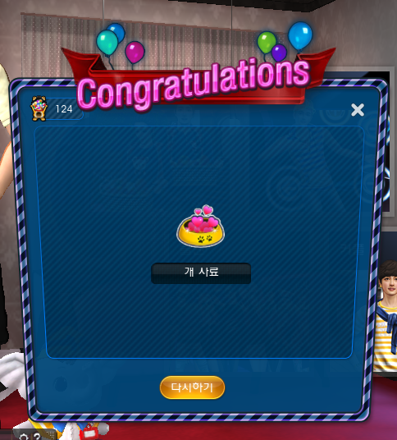



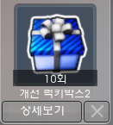



5회 연손
조합하기
클릭
마술봉으로 마술 모자를
2~3번 치는
2D 애니메이션 진행
마술 모자에서 펑 터짐
마술 모자 위에 조합으로
획득한 5개의 아이템이 표시됨

Slide 8

조합을 통해 나와야 하는 것들
조합 작물 씨앗
조합 작물 업그레이드 확률 아이템
조합 작물 물감
R, G, B
다른 시즌 씨앗
조합 헬퍼 성공 확률 증가 아이템
조합 헬퍼 기능
요정 조합 -> 특정 기능을 가진 헬퍼로 변환
지정 작물 마법걸기
조합 재료 요정 기능은 다 보유
일정 확률로 메르헨 획득 확률 증가
R, G, B의 색을 바꿔준다.
화분 or 가구를 바꿔준다.

Slide 9
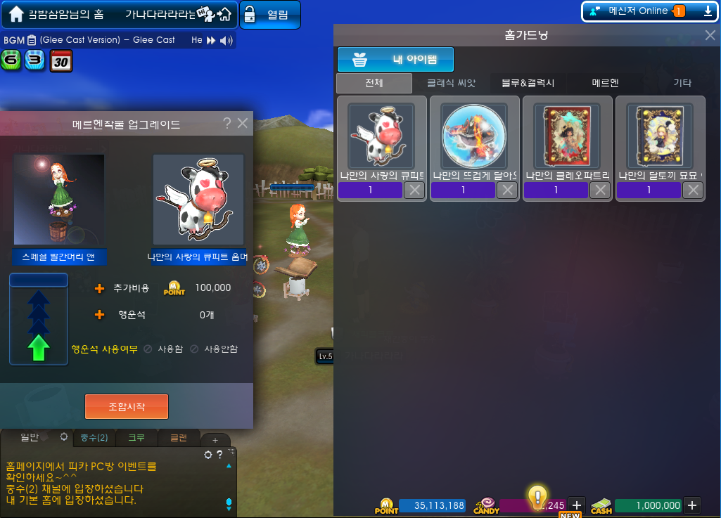




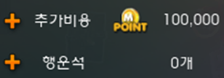


씨앗
기타
씨앗
행운석
엠포인트
업그레이드 재료 등록창
물감
조합 비용 및 행운석 사용 UI
업글
내 인벤토리
R
B
G
조합 버튼

Slide 10




씨앗
기타
행운석 사용 On/Off 버튼
10000
조합하기
조합하기
10000
행운석 1개
행운석
ON
조합 비용
및
행운석 사용 UI
업그레이드 재료 등록창
오르페우스의 리라 자리 홀로그램 획득 확률 : 80%
스페셜 오르페우스의 리라 자리 홀로그램 획득 확률 : 15%
스페셜 오르페우스의 리라 자리 홀로그램 + 획득 확률 : 5%
R
내 인벤토리
업그레이드 성공 여부에 상관없이 재료가 소모 됩니다.
조합하기
10000
조합 버튼

Slide 11
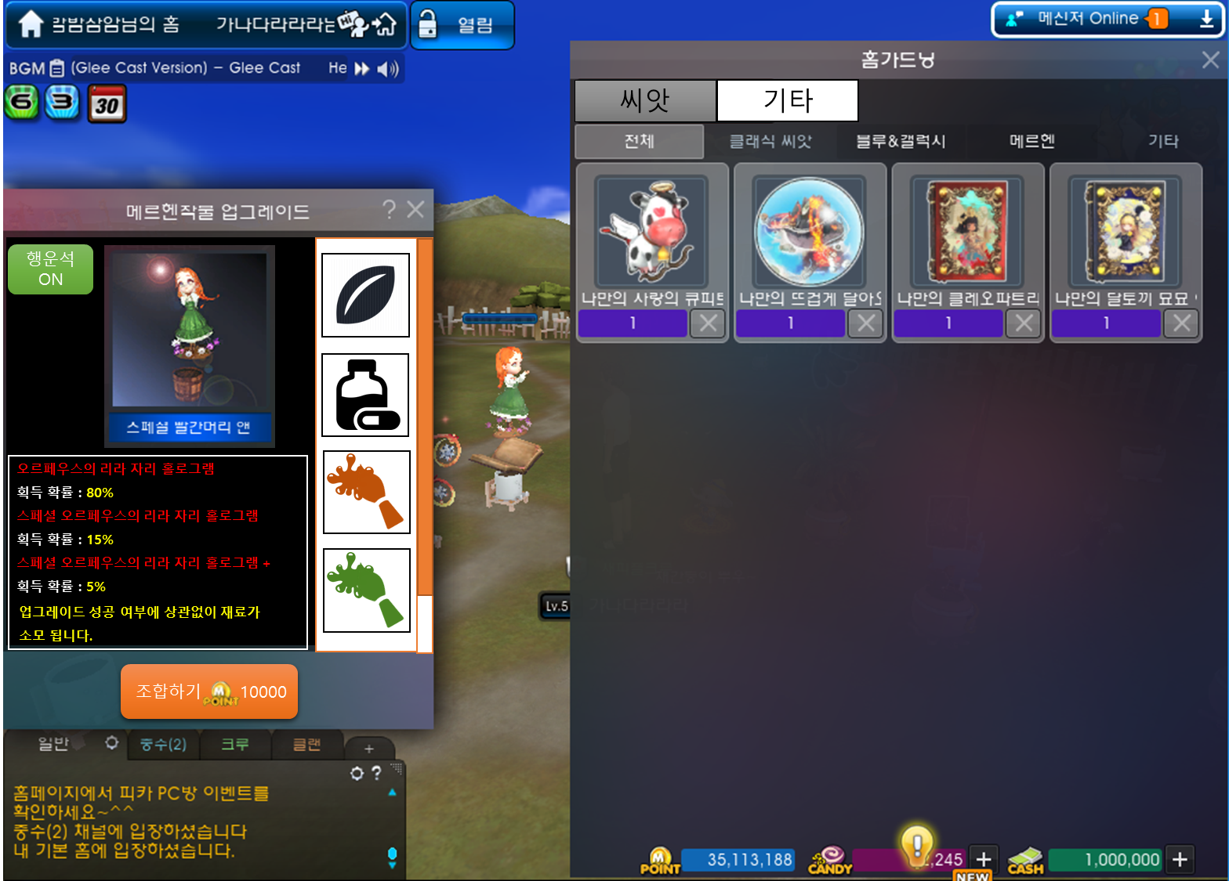
씨앗
기타
행운석
Off
행운석
On
행운석
Off
클릭
클릭
오르페우스의 리라 자리 홀로그램 획득 확률 : 80%
스페셜 오르페우스의 리라 자리 홀로그램 획득 확률 : 15%
스페셜 오르페우스의 리라 자리 홀로그램 + 획득 확률 : 5%
R
업그레이드 성공 여부에 상관없이 재료가 소모 됩니다.
조합하기
10000

Slide 12
씨앗
기타
씨앗
행운석
엠포인트
업그레이드 재료 등록창
물감
조합 비용 및 행운석 사용 UI
업글
내 인벤토리
R
R
B
G
조합 버튼

Slide 13
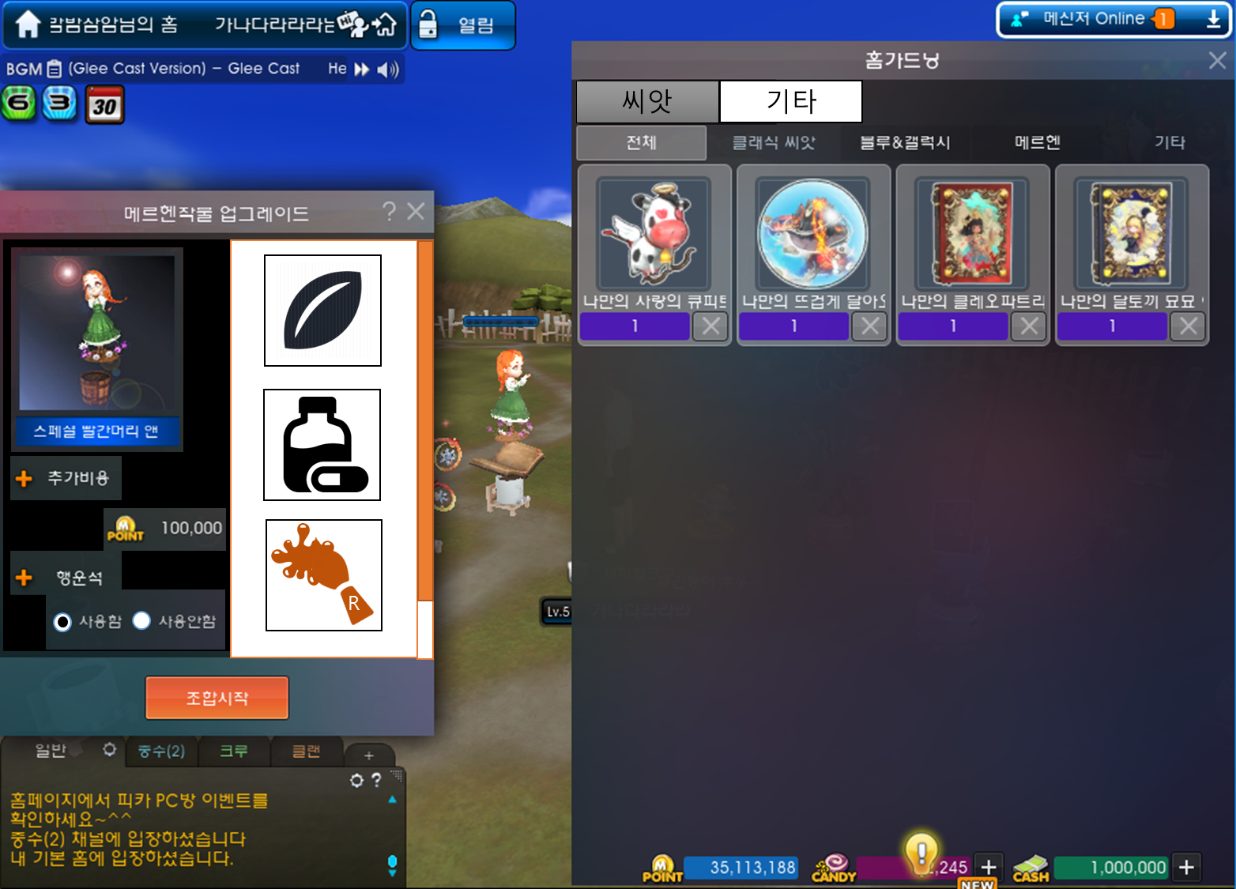



씨앗 등록
업그레이드
아이템 등록
업그레이드
아이템 등록
업그레이드
아이템 등록
씨앗
기존 :
씨앗만 등록할 수 있음
조합 작물용
물감 아이템
등록
행운석
엠포인트
3
R
10
B
물감
새 시즌 조합 시스템에 따라 유저는 씨앗, 업그레이드 물약, 물감 아이템 등을 따로
구분해서 등록할 수 있게 된다.
업글
빨간 물감 아이템 등록창
파란 물감 아이템 등록창
초록 물감 아이템 등록창
G
업그레이드 물약 아이템 등록창

Slide 14
씨앗
기타
씨앗
B
G
R
행운석
파랑 물감
초록 물감
빨강 물감
업그레이드 약
엠포인트
15
29
8
6
클릭
물감
업글
R
등록됨
B
G
R
파랑 물감
초록 물감
빨강 물감
업그레이드 약
15
29
8
6
1개씩
등록 해제됨
클릭
R

Slide 15



